Slide 1


UNIVERSIDADE DO VALE DO ITAJAÍ
CENTRO DE CIÊNCIAS TECNOLÓGICAS DA
TERRA E DO MAR
CURSO DE ENGENHARIA DA COMPUTAÇÃO
QUÍMICA I
Profa. Ms. Katia Franklin Baggio

Slide 2
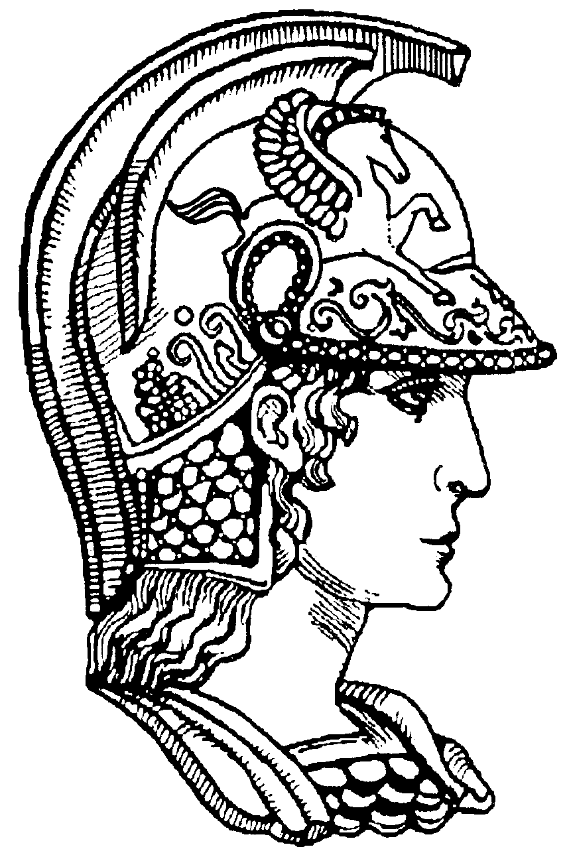
https://www.youtube.com/watch?v=lEnytvhc8JM
Minerva - Símbolo das Engenharias.

Slide 3
A palavra "engenho", vindo do latim "ingenium" , significa “gênio" ou seja uma qualidade natural, especialmente mental, portanto uma invenção inteligente.
Deusa grega ATENA, na mitologia Romana Minerva. Após JÚPITER engolir a deusa MÉTIS (Prudência) teve uma forte dor de cabeça e pediu a VULCANO que abrisse sua cabeça com o seu melhor machado, após o qual saiu Minerva.
Deusa da excelência, da sabedoria, das artes e da estratégia de guerra.

Slide 4
TEMA
Relações da Química e Engenharias.
OBJETIVO GERAL
Desenvolver habilidades para a construção do Conhecimento Químico dos alunos.
OBJETIVOS ESPECÍFICOS
Caracterizar Química, identificando a natureza do fenômeno, as partículas constituintes e as consequências de suas interações.
Relacionar os conhecimentos apropriados para a resolução de situações problemas apresentadas em diferentes contextos.
Sistematizar os conhecimentos de forma a aplicá-los em sistemas ou procedimentos tecnológicos.

Slide 5
Sobre Química e Engenharia
Desenvovimento ou otimização de processos na indústria.
Criação de dispositivos no estado sólido.
Entendimento e aplicação da escala atômica em dispositivos.
Materiais de alta resistência.
Habilidades na resolução de problemas.
Aplicações da nanociência na tecnologia.

Slide 6
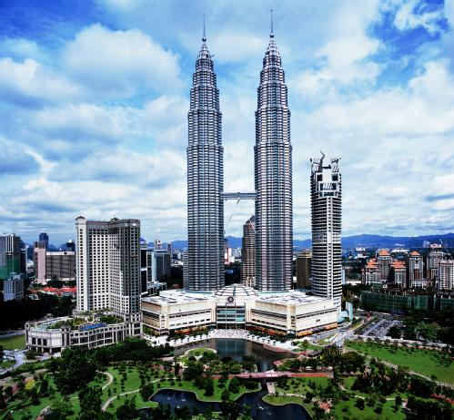
Torres Petronas em Kuala Lampur/Malásia
Exemplo de engenhosidade Química.

Slide 7
Argamassa é uma cola que permite unir diversos materiais de construção.(cimento, cal e areia). Cimento é obtido por calcinação de calcários moles e argilosos. Cal é CaO.
Acredita-se que a argamassa surgiu na Pérsia antiga, onde usava-se alvenaria de tijolos secos ao sol, com assentamento de argamassas de cal. Seu desenvolvimento como sistema construtivo, ocorreu em Roma devido a ideia de misturar um material aglomerante, a pozolana (cinzas vulcânicas), com materiais inertes, dando origem às primeiras argamassas.
No Brasil, a argamassa passou a ser utilizada no primeiro século de nossa colonização, para assentamento de alvenaria de pedra. A cal que constituía tal argamassa era obtida através da queima de conchas e mariscos. O óleo de baleia era também muito utilizado como aglomerante.
As argamassas mais comuns são constituídas por Cimento, Areia e água.
Para obtenção de propriedades especiais pode ser adicionado Cal, Saibro, Barro, Caulim.
As argamassas poliméricas utilizam Resinas sintéticas e o agregado como pó de pedra.
Com o tempo, ganham resistência, resiliência e durabilidade. Este processo chama-se cura da argamassa.

Slide 8
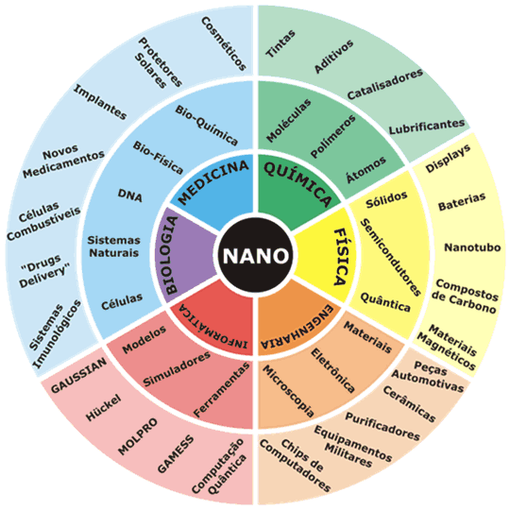
INTRODUÇÃO A QUÍMICA
GRUPO I www.youtube.com/watch?v=L74lCZ3xpZY
GRUPO II
www.youtube.com/watch?v=vPFuJlcUttg
Escala atômica utilizada na tecnologia de computação.

Slide 9
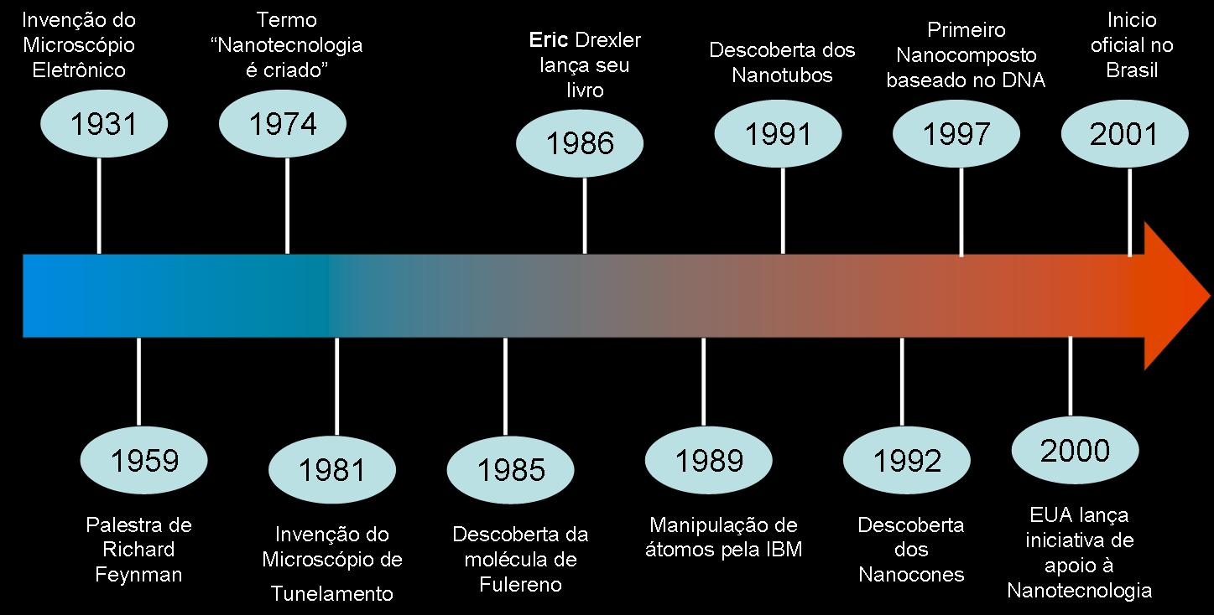
Obs: Busca de argumentos em video sobre Química e Computação
http://www.youtube.com/watch?v=6ey4o9QnKLg

Slide 10
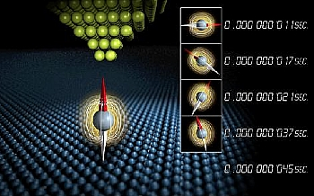
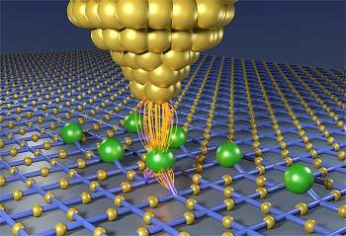
www.youtube.com/watch?v=4J2nVloDN1M
Cientistas da IBM medem átomos.
Gráfico mostrando a manipulação e a leitura dos átomos com a ponta de um microscópio
eletrônico. Os átomos de ferro são colocados sobre uma superfície de nitreto de cobre e
ligados por dois átomos de nitrogênio (azul) em uma estrutura regular separada por um
átomo de cobre (amarelo).

Slide 11
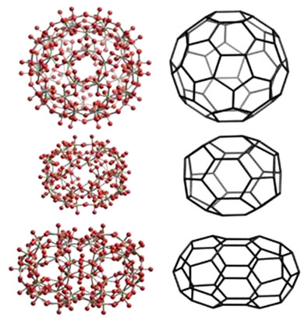
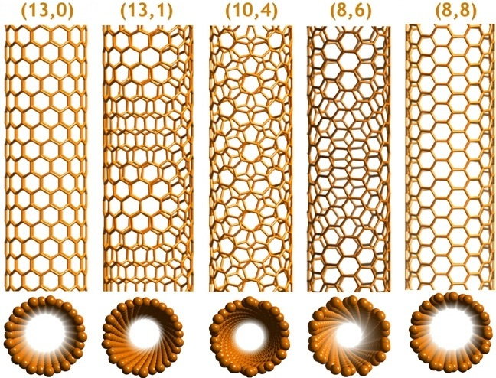
Fulerenos
Formas alotrópicas de carbono, como grafite,
diamante e nanotubos, os fulerenos
são uma forma molecular de carbono.
Nanotubos de carbono

Slide 12
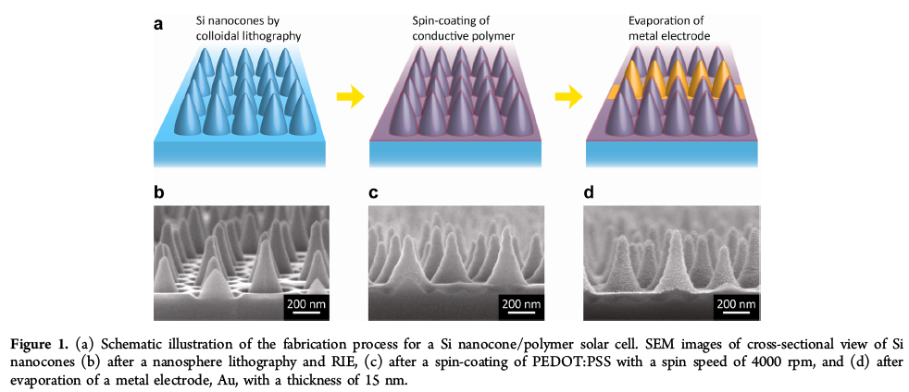
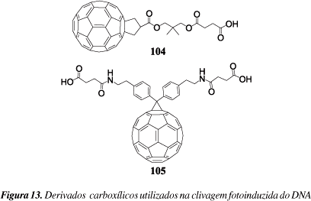
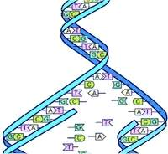
Nanocones
DNA

Slide 13
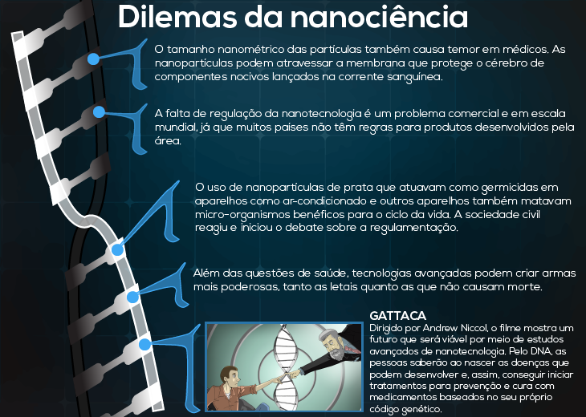

Slide 14
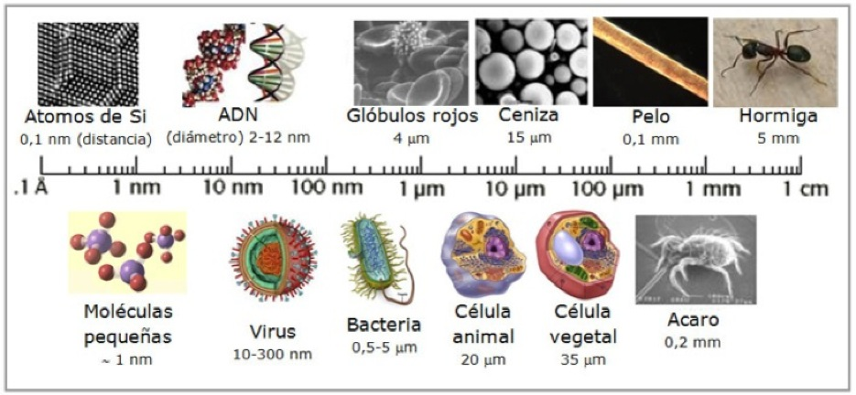
SISTEMA DE UNIDADES
A necessidade de observações numéricas ao longo do desenvolvimento
das ciências sucitou modos sistemáticosde comunicar os dados.

Slide 15
Alumínio Um exemplo de Química e Engenharia
Elemento químico abundante, leve e forte.
Metal precioso transforma-se em material estrutural barato.
Encontrado em um minério chamado Bauxita.
Macro, micro e simbólico.

Slide 16
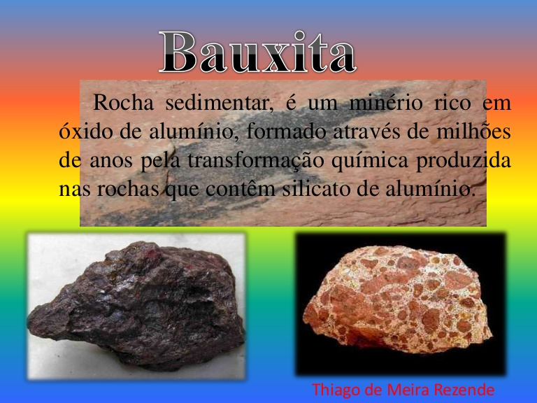

Slide 17
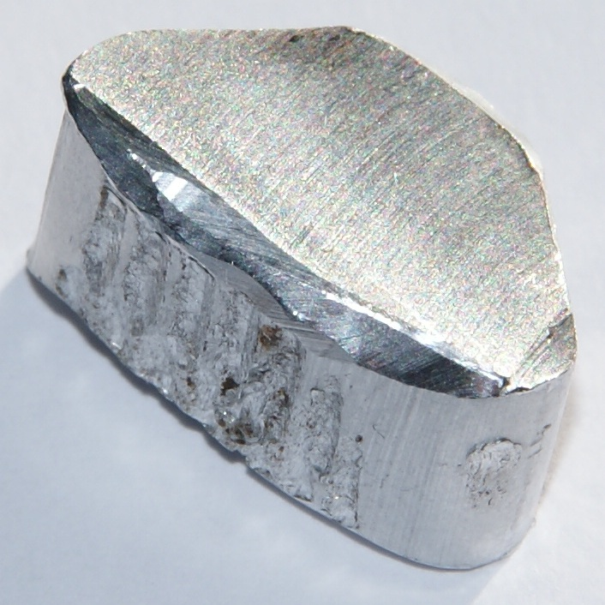
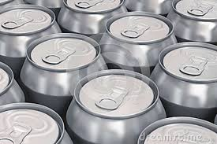
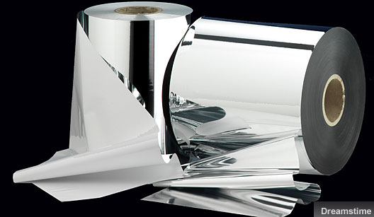
Al - Alumínio

Slide 18
Perspectiva macroscópica
Matéria: Qualquer coisa que tenha massa e possa ser observada.
Variações: Físicas e Químicas.
Propriedades Físicas : Massa e Densidade
Propriedades Químicas: Combustão, corrosão.
Maleabilidade: Medida de quanta pressão um material aguenta.
Fases da matéria: Sólido, líquido e gases.
Interação com outros materiais: polímeros, organometálicos.

Slide 19
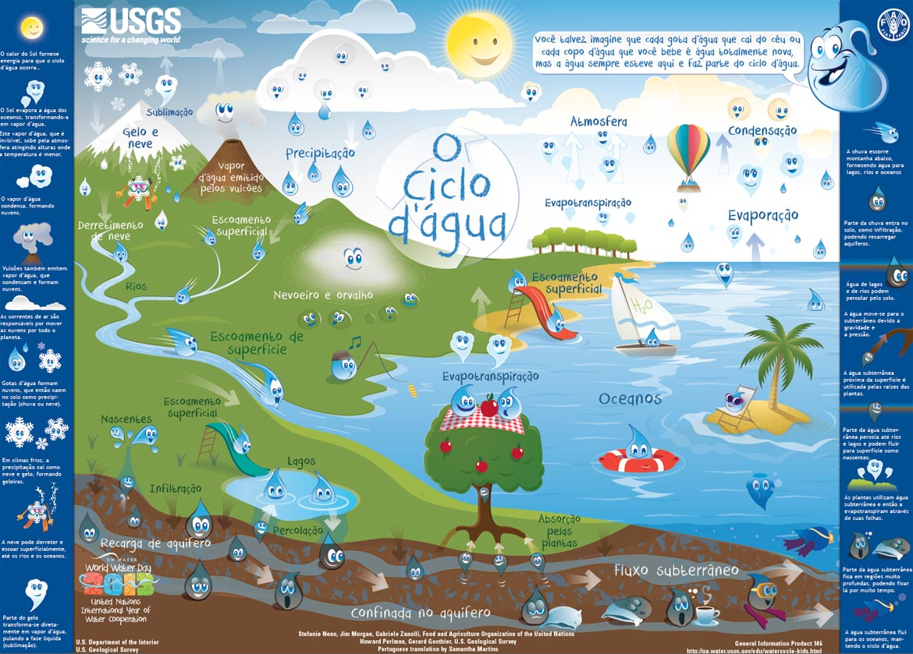

Slide 20
Perspectiva microscópica
Matéria é composta de átomos e moléculas em número limitado.
Átomos são compostos de partículas e não podem tornar-se menores, caso ocorra o estudo passa da química para a física de partículas elementares.
Moléculas são grupos de átomos mantidos unidos por ligações químicas.
Substâncias apresentam estados físicos sólido, líquido e gás.

Slide 21
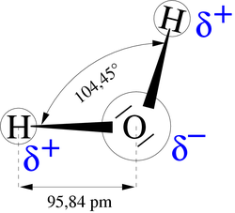
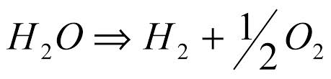
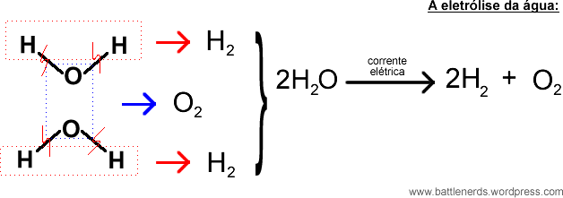
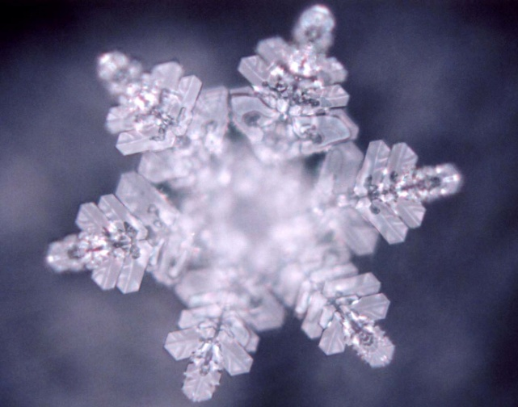
Cristal de H2O

Slide 22
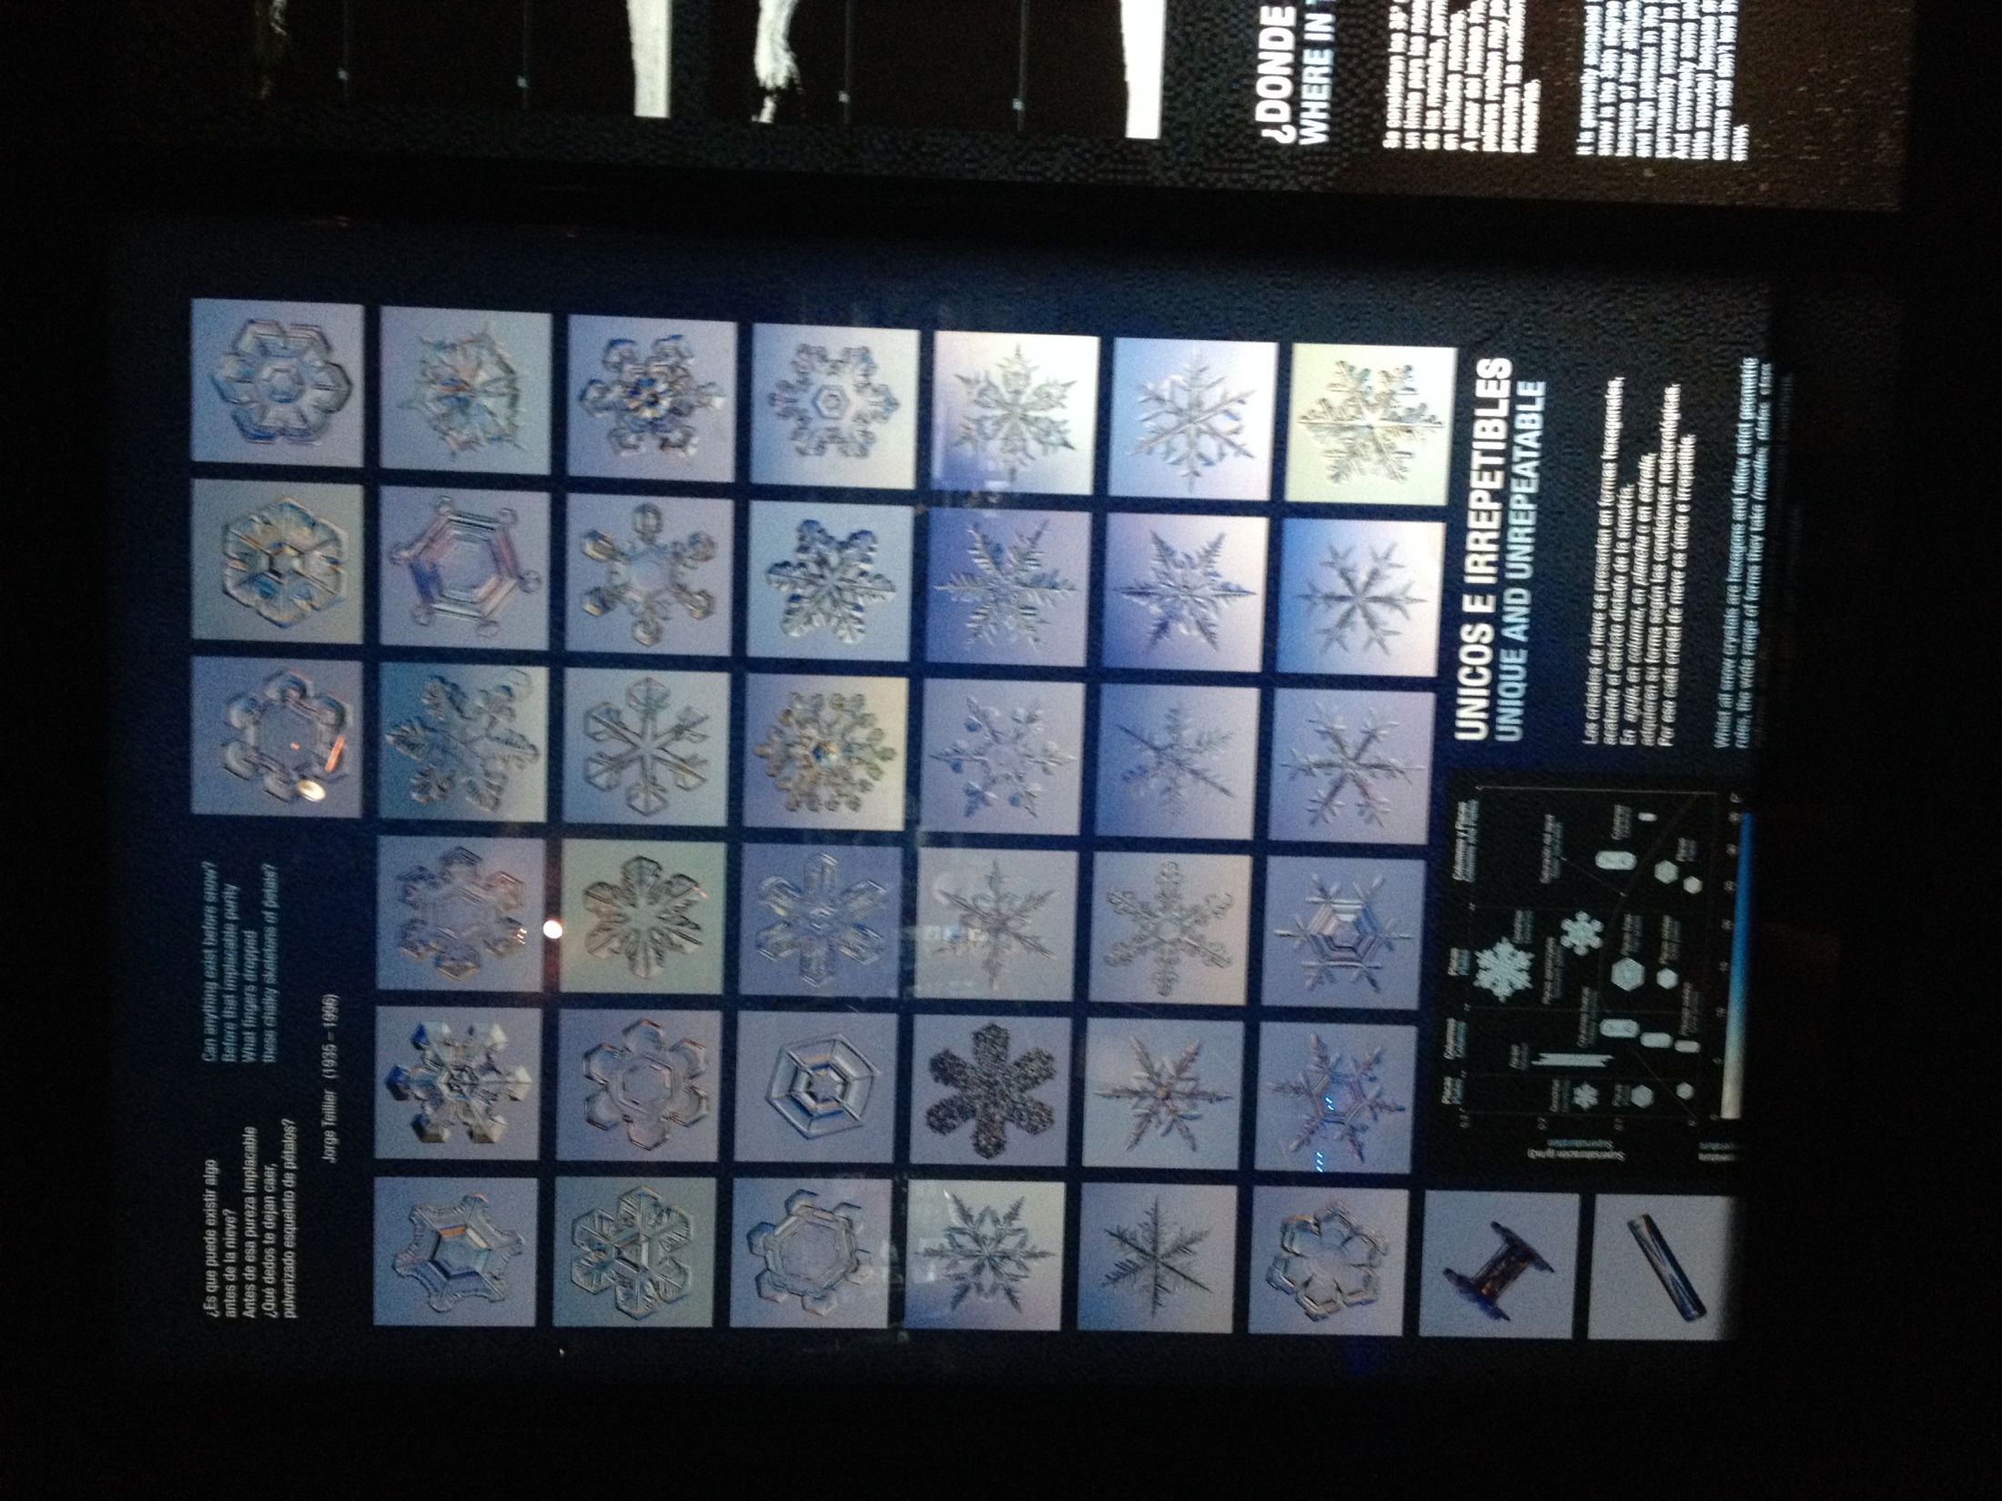

Slide 23
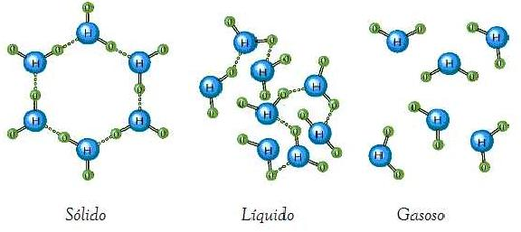
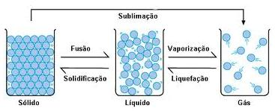
Estados físicos da matéria

Slide 24
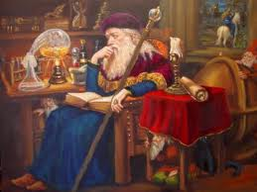
Representação Simbólica
Uso de símbolos para representar os átomos e moléculas.
Abstração da química.
Ex: Alumínio minério e alumínio metálico.

Slide 25
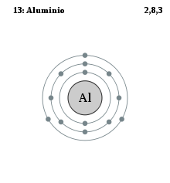
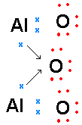

Slide 26
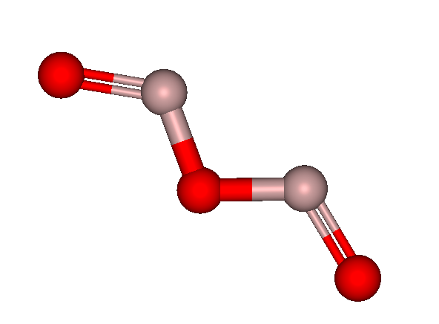
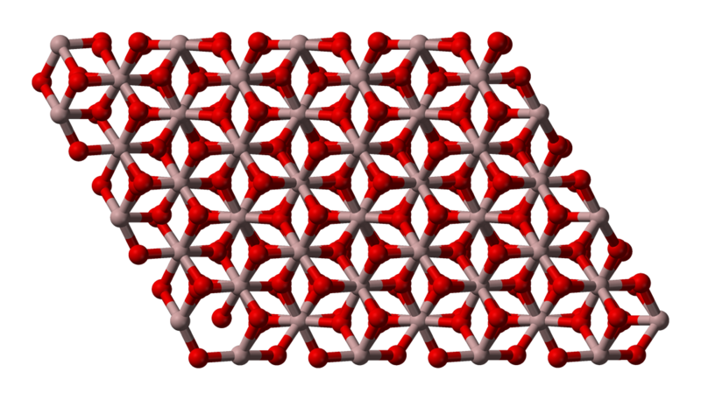
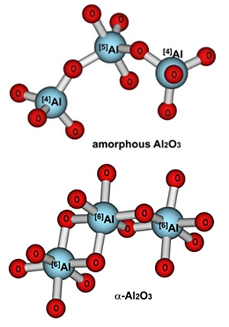
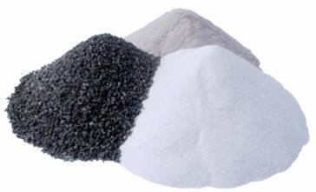
Bauxita – óxido de Alumínio

Slide 27
ENGENHARIA DA COMPUTAÇÃO
Perspectiva
macroscópica
Perspectiva
Microscópica
Representação
Simbólica

Slide 28
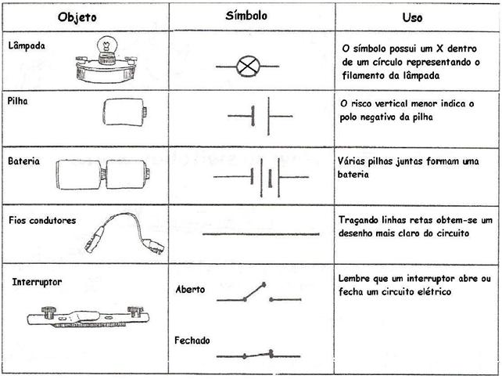

Slide 29
Ciência
Incerteza
Certeza
Empirismo
Exatidão
( quão próximo do verdadeiro)
Precisão
( repetição nos dados obtidos)
Erro aleatório
( associado a limitações do equipamento).
Erro sistemático
( tendenciosidade desconhecida)
Químicos
(criam modelos para compreender a natureza).
Engenheiros
( criam o produto que explora a natureza).
http://www.youtube.com/watch?v=m01CPKgWXfA

Slide 30
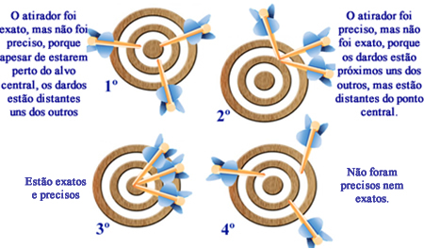
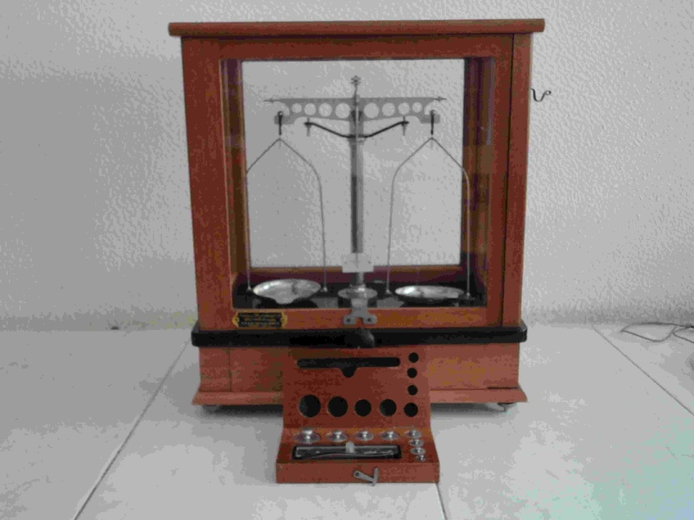
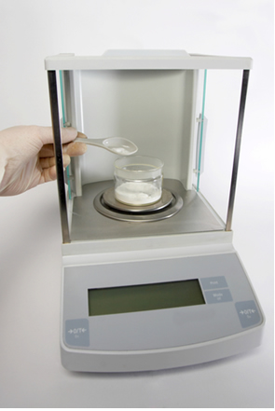

Slide 31
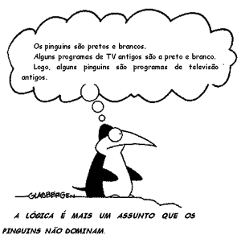
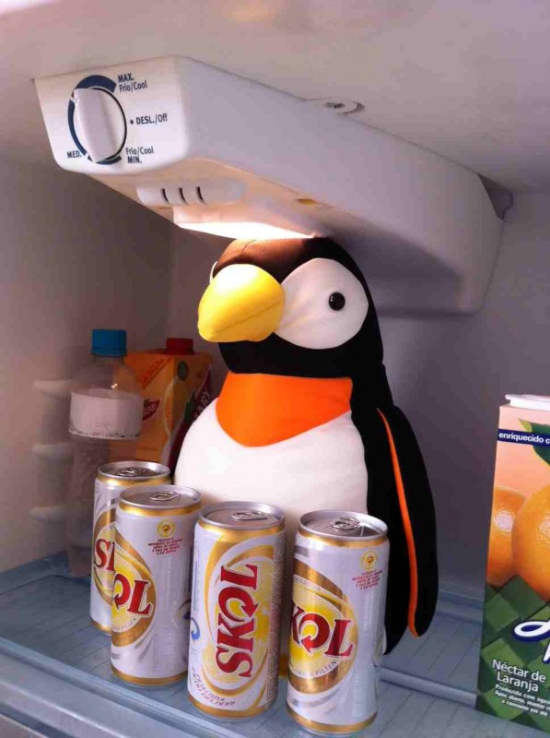
Interpretações na ciência.
Raciocínio Indutivo
Parte do particular para o universal
Raciocínio Dedutivo
Parte do universal para o particular

Slide 32
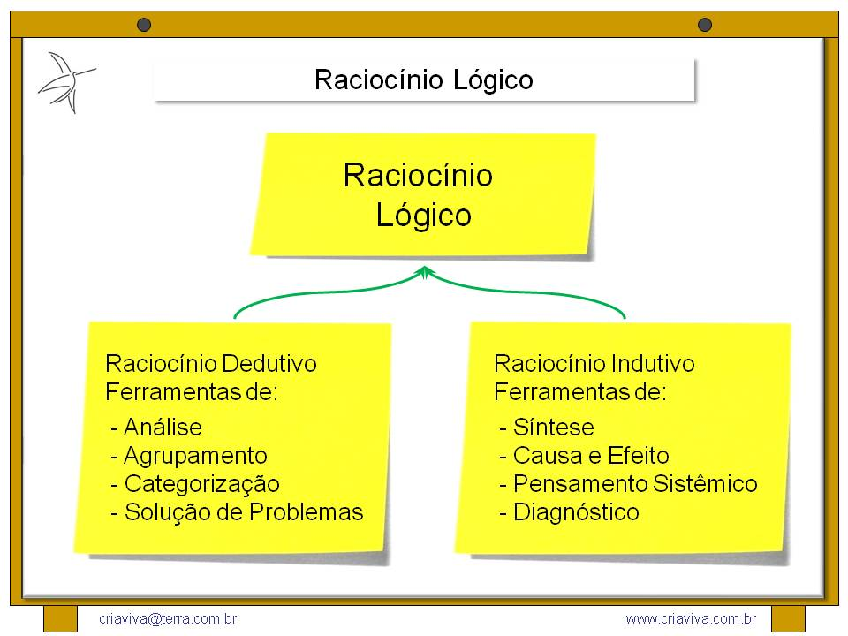

Slide 33
Método Científico
Modelo: descrição amplamente empírica.
Ex: Pressão de gás é proporcional a temperatura.
Teoria: baseada em princípio fundamental sobre o comportamento de um sistema.
Dados: podem ser qualitativos ou quantitativos
( possui um componente matemático).
Hipótese: pode ser amparada ou refutada.
Leis: abordagens estruturadas do desenvolvimento científico.

Slide 34
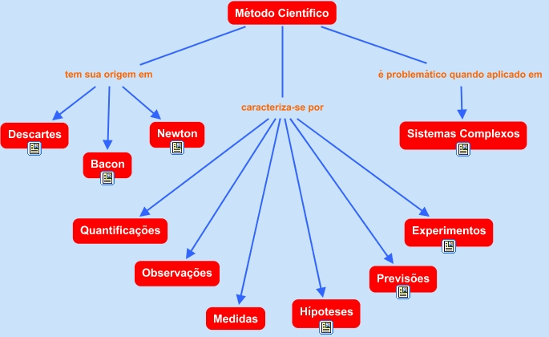

Slide 35
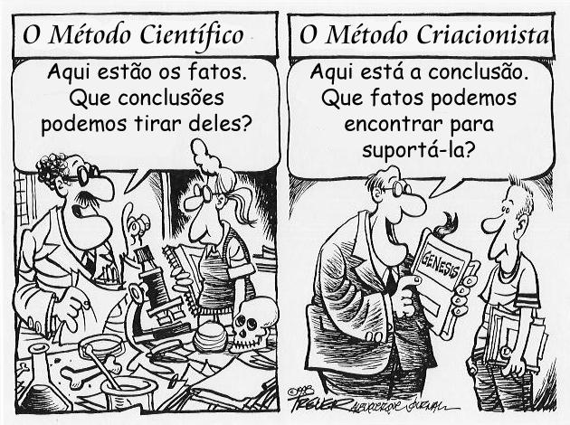

Slide 36
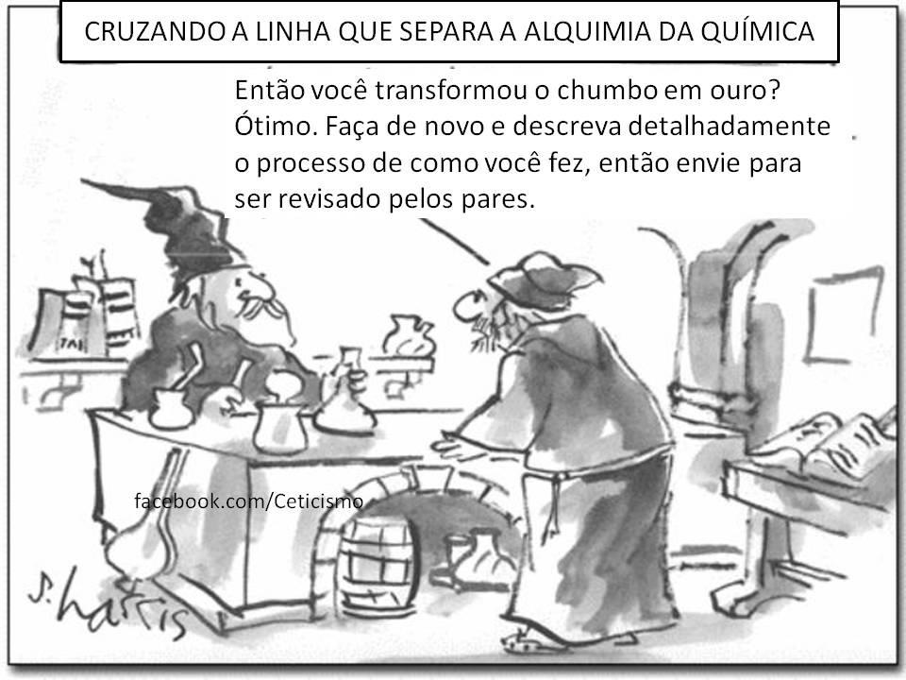

Slide 37
